Slide 1
ZNAČAJ MARKETINGA U PREDUZETNIŠTVU
dr Aleksandra Tornjanski

Slide 2
MARKETING – POJAM I ZNAČAJ U PREDUZETNIŠTVU

Slide 3
MARKETING – POJAM I ZNAČAJ U PREDUZETNIŠTVU
Marketing predstavljaju sve aktivnosti, institucije i procesi kojima se kreiraju, komuniciraju, isporučuju i razmenjuju ponude koje predstavljaju vrednost za kupce, klijente, partnere i društvo u celini, odnosno pridobijanje, zadržavanje i rast broja kupaca kreiranjem, isporukom i komunikacijom superiorne vrednosti.

Slide 4
MARKETING – POJAM I ZNAČAJ U PREDUZETNIŠTVU
Marketing je neposredno vezan za preduzetništvo i može se smatrati osnovnom funkcijom preduzetništva.
Međutim, marketing nije samo funkcija. To je višeznačan kompleks procesa, određenja i aktivnosti vezanih za tržišno poslovanje.

Slide 5
MARKETING – POJAM I ZNAČAJ U PREDUZETNIŠTVU
Marketing je toliko fundamentalan da se ne može smatrati zasebnom funkcijom, u pitanju je sveobuhvatno poslovanje posmatrano kroz prizmu krajnjeg rezultata, tj. sa stanovišta kupca. (Kotler)

Slide 6
MARKETING – POJAM I ZNAČAJ U PREDUZETNIŠTVU
Suština marektinga je u prilagođavanju poslovne politike da bi se zadovoljile potrebe potrošača i ostvario profit.
Marketing u preduzetništvu je:
Više od same prodaje - usmerenost ka prodaji
Više od oglašavanja - usmerenost ka promociji
Više od pojedinačnih intrumenata marketing mixa.

Slide 7
MARKETING – POJAM I ZNAČAJ U PREDUZETNIŠTVU
Preduzetnički marketing podrazumeva proaktivni pristup u identifikovanju i istraživanju tržišnih šansi kako bi se pridobili i zadržali profitabilni kupci, kao i inovativni pristup u upravljanju rizikom, obezbeđivanju resursa i stvaranju vrednosti.

Slide 8
MARKETING – POJAM I ZNAČAJ U PREDUZETNIŠTVU
 | Tradicionalni marketing | Preduzetnički marketing
Koncept | Orijentisan na kupce; Vođen od strane tržišta; Razvoj proizvoda. | Orijentisan na inovacije; Vođen idejama, intuitivno vođen potrebama tržišta.
Strategija | Segmentacije „odozgo ka dole“, targetiranje, pozicioniranje. | Targetiranje kupaca i drugih uticajnih grupa „odozdo ka gore“
Metode | Marketing miks, 4/7 P | Interaktivni marketing, preporuke i glasine
Tržišne informacije | Formalizovana istraživanja i sistem tržišnih informacija | Neformalno umrežavanje i prikupljanje informacija

Slide 9
TRŽIŠTE – AMBIJENT PREDUZETNIŠTVA

Slide 10
TRŽIŠTE – AMBIJENT PREDUZETNIŠTVA
Da bi se proizvodi/usluge mogli prodavati, treba za njih da postoji tržište.
Ukoliko nema tržišta, nema ni biznisa.
Međutim, tržište nije statičan i nepromenljiv potencijal – na njemu se stalno dešavaju promene.

Slide 11
TRŽIŠTE – AMBIJENT PREDUZETNIŠTVA
Tržište je prostor širokih poslovnih mogućnosti, koje treba iskoristiti u pravo vreme.
Potencijalnih kupaca ima svuda, treba ih pronaći, ponuditi im pravu robu, na pravi način, na pravom mestu, u pravo vreme i po pravoj ceni, i uspeh neće izostati.

Slide 12
TRŽIŠTE – AMBIJENT PREDUZETNIŠTVA
Kupci, pored građana mogu biti i veliki potrošači određenih proizvoda – preduzeća, fabrike, državne institucije, škole, kasarne, hoteli ili neki prerađivači (tzv. profesionalni kupci) koje ćete snadbevati potrošnim ili reprodukcionim materijalom.

Slide 13
TRŽIŠTE – AMBIJENT PREDUZETNIŠTVA
Tržište moramo dobro upoznati da bi na njemu mogli uspešno poslovati!

Slide 14
TRŽIŠTE – AMBIJENT PREDUZETNIŠTVA
Svako tržište ima 3 glavne karakteristike:
Struktura tržišta – broj učesnika na strani ponude i tražnje i sadržaj i karakter njihove ponude.
Ponašanje tržišta – tržišna kretanja koja dovode do šansi ili opasnosti po preduzetnika i njegov biznis.
Tržišne performanse – oznaka za tržišne potencijale i njihovu dostupnost, gledano očima preduzetnika.

Slide 15
TRŽIŠTE – KLASIFIKACIJA
Kotler razlikuje 4 tipa tržišta:
Potencijalno tržište – skup potrošača koji postoje na području na kome se obavlja poslovna delatnost i koji izražavaju ili mogu da izraze interes za proizvodima/uslugama koje su predmet ponude.

Slide 16
TRŽIŠTE – KLASIFIKACIJA
Kotler razlikuje 4 tipa tržišta:
Raspoloživo tržište – potrošači koji imaju novac, pokazuju interes i kupuju proizvode (ali ne samo od vas) koji su predmet ponude i vaše firme, na području na kome i vi poslujete.

Slide 17
TRŽIŠTE – KLASIFIKACIJA
Kotler razlikuje 4 tipa tržišta:
Opsluživano tržište – je ograničeni deo raspoloživog tržišta, na kome upravo i vi plasirate svoje robne artikle.

Slide 18
TRŽIŠTE – KLASIFIKACIJA
Kotler razlikuje 4 tipa tržišta:
Penetrirano tržište – obuhvata potrošače koji kupuju kod vas.
Kao preduzetnik treba da poznajete sve ove tipove tržišta i da pritom preduzimate mere da se vaše penetrirano tržište što više proširi na račun ostalih !

Slide 19
INFORMISANJE

Slide 20
INFORMISANJE
Prilikom planiranja osnivanja nove organizacije, prilikom ulaska na novi sektor biznisa, prilikom ulaska u značajni poslovni poduhvat i u nekim dr.prilikama, veoma je važno utvrditi činjenice koje su od suštinskog značaja za pravilno odlučivanje.
Od vrste i karaktera odluke koju treba doneti zavisi i koje činjenice su nam neophodne.

Slide 21
INFORMISANJE
Sistem informisanja u preduzetničkom biznisu, obavlja se kroz pribavljanje, otpremanje i korišćenje relevantnih informacija.
Postoje različite grupe kritičnih informacija:
  Informacije o okruženju,
  Informacije o dobavljačima,
  Informacije o kupcima i dr. komitentima,
  Informacije o konkurenciji,
  Interne informacije.

Slide 22
INFORMISANJE
  Informacije iz okruženja su:
  Demografski podaci,
  Socijalni i materijalni odnosi (plate, penzije i sl.),
  Tehnički i društveni napredak,
  Moda,
  Politika i zakonodavstvo,
  Procesi i odnosi koji su od značaja za uspešnost poslovanja preduzetničke firme.

Slide 23
INFORMISANJE
  Informacije o dobavljačima :
  Neophodno je upoznati svoje dobavljače, pre nego što sa njima zaključimo ozbiljni posao.
  Informisati se o svim bitnim činjenicama koje utiču na poslovanje dobavljača i koje se tiču na uspeh i budućnost međusobne saradnje.

Slide 24
INFORMISANJE
  Informacije o kupcima :
  Neophodno je odgovoriti na ključna pitanja:
    Ko su kupci moje radnje (broj, socijalni status, zanimanje, mesto boravka...)?
    Koje su navike mojih kupaca pri kupovini?
    Ukus kupaca, zašto radije kupuje ovu ili onu marku i sl.?
    Šta bi se kupcima još moglo prodati?
    Koji bi se kupci još mogli pridobiti?

Slide 25
INFORMISANJE
  Informacije o konkurenciji:
  Upoznati i pratiti poslovanje i drugih komitenata sa kojima obavljamo poslovanje
  Praćenje i analiza rada konkurencije, npr.
    Ko su konkurenti?
    Da li možemo imati kvalitetnije ili jefitnije proizvode?
    Možemo li ih pobediti ili ih pratiti?

Slide 26
INFORMISANJE
  Interne informacije :
  Važno je dobro poznavati procese i podatke unutar svoje kompanije.
  Najčešće informacije koje se prate i analiziraju: ostvarena prodaja, ostvaren promet, zalihe, prodajnost pojedinih artikala, profitabilnost izvesnih poslova i sl.

Slide 27
INFORMISANJE
  MIS - Marketing Informacioni sistem
  Predstavlja skup podataka i metoda, koji se primenjuju u cilju redovnog planskog pribavljanja, analize i ocene informacija, koje preduzetnik koristi u donošenju marketinških odluka.
  Formiranjem MISa preduzentik može da dobije trajan sistem pribavljanja, tumačenja i korišćenja informacija, u cilju dobijanja saznanja o tržištu.

Slide 28
INFORMISANJE
  MIS - Marketing Informacioni sistem
  MIS je primarni sistem informisanja preduzetnika u postupku osmišljavanja, pokretanja i vođenja biznisa.

Slide 29
INFORMISANJE
  MIS - Marketing Informacioni sistem
  MIS se sastoji od 4 različita podsistema:
  Sistem internih izveštaja, tj. računovodstveni sistem,
  Marketing obaveštajni sistem,
  Sistem istraživanja marketinga,
  Marketing analitički sistem.

Slide 30
INFORMISANJE
  MIS - Marketing Informacioni sistem
  Informacije koje se nalaze u MIS se koriste za:
  Unapređenje postojećih proizvoda,
  Razvoj novih proizvoda,
  Izradu marketing plana.

Slide 31
SEGMENTACIJA TRŽIŠTA,
IZBOR CILJNOG TRŽIŠTA I POZICIONIRANJE

Slide 32
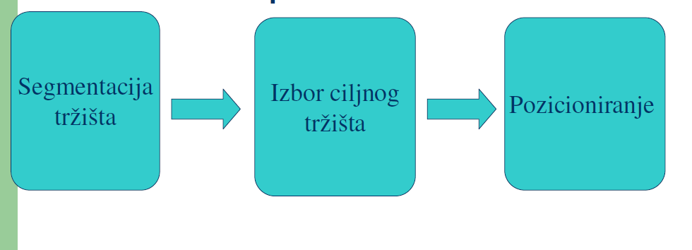
SEGMENTACIJA TRŽIŠTA, IZBOR CILJNOG TRŽIŠTA I POZICIONIRANJE

Slide 33
Ciljni marketing preduzetnika obuhvata 3 glavne faze marketing delovanja:
  Segmentaciju kupaca,
  Izbor ciljnih kupaca,
  Pozicioniranje.

Slide 34
SEGMENTACIJA TRŽIŠTA

Slide 35
SEGMENTACIJA TRŽIŠTA
  Segmentacija tržišta ima 3 osnovne faze:
  Identifikovanje kriterijuma segmentacije
    određivanje načina po kojima se vrši segmentacija (npr. po imovninskom stanju, po godinama starosti, po obrazovanju i sl.)
  Sprovođenje segmentacije može se ostvariti posmatranjem, snimanjem, anketiranjem, korišćenjem statističkih podataka i sl.
  Razvijanje profila segmenata utvrđivanje koliko je koji segment veliki, ekonomski situiran i poslovno interesantan.

Slide 36
SEGMENTACIJA TRŽIŠTA
  Segmentacija tržišta obuhvata
  Tržište ponude i
  Tržište tražnje.
  Da bi uspešno obavljali svoje tržišno poslovanje treba dobro poznavati oba ova tržišta.

Slide 37
SEGMENTACIJA TRŽIŠTA
  Segmentacija označava razvrstavanje dobavljača i kupaca po nekim, za preduzetnika relevantnim određenjima, kao i grupisanje navedenih u karakteristične grupe tj. tržišne segmente.
  Podela tržišta na homogene (slične, istovrsne) grupe kupaca koji se razlikuju po nečem važnom za preduzetnika, naziva se segmentacija kupaca.

Slide 38
SEGMENTACIJA TRŽIŠTA
  Segmentacija tržišta olakašava preduzetniku donošenje bitnih odluka, posebno odluka vezanih za izbor adekvatnog asortimana kao i izbor marketing akcija kojima će animirati kupce da pozitivno odgovore na ponudu koju im upućuje.

Slide 39
SEGMENTACIJA TRŽIŠTA
  Segmentacija se sprovodi ne samo u cilju utvrđivanja određenih kategorija kupaca, već i u cilju identifikovanja ostvarenog zadovoljenja izraženih potreba kupaca, od strane konkurenta i po tom osnovu iznalaženja nezadovoljnih segmenata kupaca, kojima preduzetnik može ponuditi svoj privlačan asortiman proizvoda, koji je bolji od konkurentskog.

Slide 40
SEGMENTACIJA TRŽIŠTA
  Kriterijumi za segmentaciju tržišta, primenljivih u različitim oblastima preduzetničkog biznisa su:
  1. Demografski kriterijumi (pol, starosna dob, obazovanje, zanimanje i dr.)
  2. Ekonomski kriterijumi (ekonomsko stanje, platežna mogućnost građana)
  3. Psihološki kriterijumi (kupci mogu biti impulsivni i flegmatični; moderni i konzervativci; racionalni i emotivni; poverljivi i nepoverljivi i sl.)

Slide 41
SEGMENTACIJA TRŽIŠTA
  Kriterijumi za segmentaciju tržišta, primenljivih u različitim oblastima preduzetničkog biznisa su:
  4. Prema nameni kupljenog proizvoda:
      Krajnji potrošači
      Prerađivači
      Distributeri
  5. Prema veličini porudžbine
      Veliki kupci
      Mali kupci (građani)

Slide 42
SEGMENTACIJA TRŽIŠTA
  Kriterijumi za segmentaciju tržišta, primenljivih u različitim oblastima preduzetničkog biznisa su:
  6. Prema prostornom određenju:
      Domaći i strani
      Urbani i ruralni
      Kupce iz mesta gde se nalazi prodajni objekat i kupci iz drugih mesta
      Kupce iz susedstva, kupce na srednjoj udaljenosti, na priličnoj i na izuzetno velikoj udaljenosti

Slide 43
SEGMENTACIJA TRŽIŠTA
  Kriterijumi za segmentaciju tržišta, primenljivih u različitim oblastima preduzetničkog biznisa su:
  7. Prema pravnom statusu:
      Pravna lica
      Građani.
  8. Prema stalnosti kupovine:
      Stalni kupci
      Povremeni kupci
      Privremeni kupci
      Slučajni kupci

Slide 44
SEGMENTACIJA TRŽIŠTA
  Kriterijumi za segmentaciju tržišta, primenljivih u različitim oblastima preduzetničkog biznisa su:
  9. Prema stepenu privrženosti:
      Verne kupce
      Nesigurne kupce koji menjaju mesta kupovine
  10. Prema korektnosti i poštenju koje izražavaju u poslovnoj komunikaciji i prilikom izmirenja svojih obaveza:
      Izuzetno korektne i poštene kupce
      Prosečno korektne i poštene kupce
      Nekorektne i nepoštene kupce

Slide 45
SEGMENTACIJA TRŽIŠTA
  Kriterijumi za segmentaciju tržišta, primenljivih u različitim oblastima preduzetničkog biznisa su:
  11. Prema ljubaznosti:
      Izuzetno ljubazne
      Prosečno ljubazne
      Izuzetno arogantne i neljubazne
  12. Prema stepenu informisanosti o proizvodima koji su predmet kupoprodaje, kupci mogu biti:
      Izuzetno informisani
      Prosečno informisani
      Nedovojno informisani
      Neinformisani.

Slide 46
SEGMENTACIJA TRŽIŠTA
  Kriterijumi za segmentaciju tržišta, primenljivih u različitim oblastima preduzetničkog biznisa su:
  13. Prema kupovnoj orijentisanosti:
      Cenovno orijentisani
      Sadržinski orijentisani
      Vremenski orijentisani
      Reklamno orijentisani
  14. Prema vrsti kupovine:
      Kupci odeće, prehrambenih proizvoda, tehničkih uređaja i sl.

Slide 47
SEGMENTACIJA TRŽIŠTA
  Kriterijumi za segmentaciju tržišta, primenljivih u različitim oblastima preduzetničkog biznisa su:
  15. Prema načinu plaćanja:
      Kupci koji kupuju u gotovini
      Kupci koji koriste razne instrumenta bezgotovinskog plaćanja.
  16. Prema ciljevima kupovine – ciljevi kupovine proističu iz kupovnih motivacija.

Slide 48
SEGMENTACIJA TRŽIŠTA
  Kriterijumi za segmentaciju tržišta, primenljivih u različitim oblastima preduzetničkog biznisa su:
  17. Prema privlačnosti kupaca:
      Izuzetno privlačni kupci
      Srednje privlačni kupci
      Malo privlačni kupci
      Neprivlačni kupci
  18. Prema dostupnosti:
      Veoma dostupni kupci
      Srednje dostupni kupci
      Teško dostupni kupci
      Nedostupni kupci

Slide 49
SEGMENTACIJA TRŽIŠTA
  Uspešna segmentacija podrazumeva:
    Pravilnu identifikaciju relevantnih segmenata
    Dostupnost segmenata
    Merljivost segmenata
    Valjanost segmenata
    Marketinšku operativnost preduzetnika.
    Nakon urađene segmentacije važno je dobijene rezulatate analitički i logički proveriti u praksi, da bi dobili podatak o stvarnoj tražnji na tržištu.

Slide 50
IZBOR CILJNOG TRŽIŠTA

Slide 51
IZBOR CILJNOG TRŽIŠTA
Cilj segmentacije je izbor ciljnog tržišta, prema kojem se usmeravaju marketing aktivnosti preduzetnika.

Slide 52
IZBOR CILJNOG TRŽIŠTA
Pre ulaska u biznis upoznajte svoje ciljno tržište!!!

Slide 53
IZBOR CILJNOG TRŽIŠTA
Tržište se upoznaje tako što se osluškuju i analiziraju zahtevi kupaca, procenjuju se, obezbeđuje prostor i pronalazi oprema, nabavlja i izlaže roba, angažuju i drugi resursi potrebni za opredeljeno tržište.

Slide 54
IZBOR CILJNOG TRŽIŠTA
Poznavanje i praćenje tržišne potražnje je moguće na osnovu upoznavanja potreba i želja kupaca.

Slide 55
IZBOR CILJNOG TRŽIŠTA
Ključna analiza se radi na taj način, što se na raspoloživom tržištu – u ulici, gradu, regionu, zemlji ili širem globalnom okruženju, utvrđuje šta se traži – po vrsti i količini roba i usluga, sezoničnosti kupovina i drugim relevantim određenjima.

Slide 56
IZBOR CILJNOG TRŽIŠTA
Tražnja se procenjuje tako što se ciljno tržište kupaca kompanije upoređuje sa drugim sličnim tržištima.

Slide 57
IZBOR CILJNOG TRŽIŠTA
Drugi deo analize biće logično usmeren na drugi deo tržišta – ponudu - ko, šta, koliko i kako nudi na tržištu koje je predmet vaše ciljne pažnje.

Slide 58
IZBOR CILJNOG TRŽIŠTA
Sledeći zadatak preduzetnika je da kreira odgovarajuću ponudu i da razvije odgovarajuće proizvodno-prometne strategije sa kojima će svoj ponudbeni asortiman napraviti privlačnim ciljnim kupcima.

Slide 59
IZBOR CILJNOG TRŽIŠTA
Postupak izbora ciljnog tržišta podrazumeva obavljanje sledećih poslova:
a.) procena inteziteta potreba identifikovanih segmenata
b.) procena ekonomskog potencijala tj.kupovne snage
c.) identifikovanje mogućih strategija tržišnog nastupa
(masovni marketing,diferencirani marketing i ciljni marketing)
d.) izbor strategije tržišnog obuhvata

Slide 60
POZICIONIRANJE

Slide 61

POZICIONIRANJE
Tržišno pozicioniranje je vrhunac marketinškog umeća u sprovođenju marketinškog nastupa na tržištu.

Slide 62
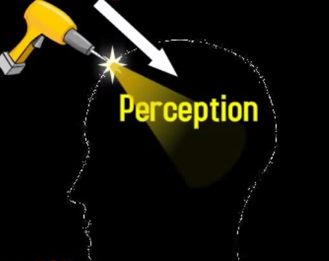
POZICIONIRANJE

Slide 63
POZICIONIRANJE
Pozicioniranje je predstava koju potrošači imaju o proizvodu/kompaniji.
Pozicioniranje je mesto proizvoda/kompanije u svesti potrošača.
Pozicioniranje nije ono što radite proizvodu, već je ono što radite svesti potrošača.

Slide 64
POZICIONIRANJE
Postoje 2 vrste pozicioniranja:
  U odnosu na konkurenciju
  U odnosu na potrošače
Svrha pozicioniranja – istraživanjem potreba, želja, ponašanja kupaca utvrditi specifičnosti proizvoda po kojima može da se proizvod pozicionira u odnosu na konkurente.
Formiramo sliku o proizvodu tj. 'imidž' koji će ga izdvojiti od ostalih proizvoda konkurencije ali po onim svojstvima koja potrošači ocenjuju kao važna!

Slide 65
POZICIONIRANJE
Najčešće se pozicioniramo na bazi cene i kvaliteta.
Kvalitet (ambijent, hrana, piće, ljubaznost) + cena (visoka, niska) = Imidž (očekivanja koja kupci imaju od proizvoda)

Slide 66
POZICIONIRANJE
Preduzetnička firma se može pozicionirati na sledeće načine:
  Kao pozicioniranje preduzeća
  Kao pozicioniranje pojedinih objekata (prodavnica) iz poslovnog sistema
  Kao pozicioniranje proizvoda i usluga
  Kao kombinovano pozicioniranje sva tri gore navedena dela.

Slide 67
POZICIONIRANJE
Pozicioniranje u odnosu na cenu i kvalitet može se predstaviti kroz 4 situacije:
I situacija: Visok kvalitet i Visoka cena – to nam je cilj! Poznate marke
II situacija: Visok kvalitet i Niska cena – novi proizvodi uglavnom – voditi računa da se ne upadne u klopku!
III situacija: Nizak kvalitet i Visoka cena – proizvodi na bazi ranije stečenih simpatija... kratkoročno
IV situacija: Nizak kvalitet i Niska cena – Last Minute ponude

Slide 68
POZICIONIRANJE
Cene – uzimaju se u obzir 2 vrste cena:
    psihološke cene – vrednost koju proizvod ima za potrošača,
    ekonomske cene – cena koja određuje prihod i dobit turističkog preduzeća.
Kreiranje cena je ključno za pozicioniranje proizvoda.

Slide 69
POZICIONIRANJE
Kako se najčešće pozicionira proizvod u preduzetničkom biznisu:
Diferenciranjem fizičkim karakteristikama proizvoda
Diferenciranjem uslugom – dodatnom uslugom
Diferenciranjem zaposlenima
Diferenciranjem lokacijom
Diferenciranjem ukupnim imidžom

Slide 70
INSTRUMENTI MARKETING MIKSA

Slide 71
INSTRUMENTI MARKETING MIKSA
  Kotler navodi 4 bazična instrumenta marketinga:
  Product – Proizvod
  Price – Cena
  Place – Distribucija
  Promotion – Promocija

Slide 72
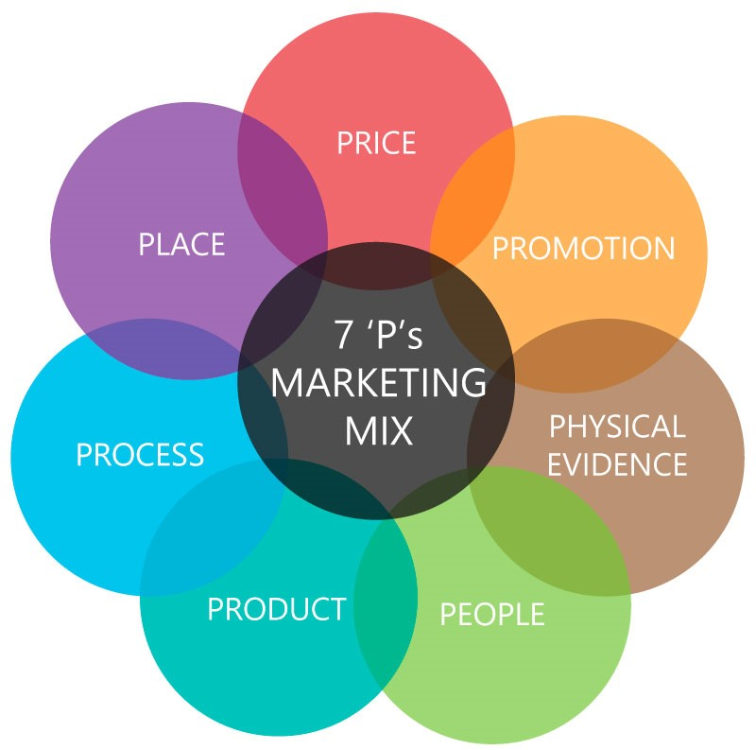
INSTRUMENTI MARKETING MIKSA
  Prošireni marketing miks (7P)

Slide 73
INSTRUMENTI MARKETING MIKSA
  Prošireni marketing miks (7P)
  4 P
    Product – Proizvod
    Price – Cena
    Place – Distribucija
    Promotion – Promocija
  +
  3 P
    People – ljudi
    Proces
    Physical evidence – Fizičko okruženje

Slide 74
INSTRUMENTI MARKETING MIKSA
  Prošireni marketing miks
  +
4 P :
    Pakovanje/Programiranje
    Pozicioniranje
    Partnerstvo
    Publicitet - javnost

Slide 75
INSTRUMENTI MARKETING MIKSA
  Prošireni marketing miks - 4P + 3P + 4P = 11 P:
    Product – Proizvod
    Price – Cena
    Place – distribucija
    Promotion – Promocija
    People – ljudi
    Proces
    Physical evidence – Fizičko okruženje
    Pakovanje/Programiranje
    Pozicioniranje
    Partnerstvo
    Puplicitet - javnost

Slide 76
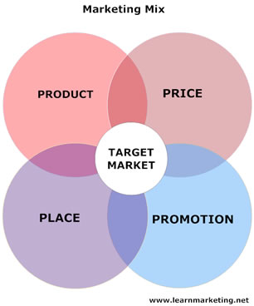
INSTRUMENTI MARKETING MIKSA
Kombinacija instrumenata marketing mix-a koja najbolje doprinosi ostvarivanju marketing strategije je cilj preduzetnika.

Slide 77
INSTRUMENTI MARKETING MIKSA
Miks proizvoda / asortimana
Ključni element marketing mixa
Proizvodi moraju na najbolji način zadovoljavaju potrebe potrošača.
Optimalni miks proizvoda postiže se inovativnim dizajniranjem asoritmana sa kojim će kupci biti zadovoljni, pri čemu će preduzetnička organizacija ostvariti stabilan i prosperitetan rast, sa ekonomičnim i profitabilnim poslovanjem!

Slide 78
INSTRUMENTI MARKETING MIKSA
Miks cena
Cena je strategijski pormenljiva kategorija kojom možete uticati na realizaciju obima prodaje i ostvarivanje profita.
Cena ne mora biti fiksna, nego se može menjati prema uslovima plasmana i datoj situaciji na tržištu – miks cena.
Miks cena treba sprovoditi planski, ulivajući ciljnim kupcima poverenje i jasnu i konzistetnu sliku o cenama kompanije.

Slide 79
INSTRUMENTI MARKETING MIKSA
Miks cena
Miksiranje cene predstavlja specifičan vid marketing strategije koja se sprovodi u cilju povećanja plasmana.

Slide 80
INSTRUMENTI MARKETING MIKSA
Miks distribucija
Označava korišćenje različitih marketing kanala i načina za plasiranje proizvoda na tržištu.
Miks distribucije se odnosi na načine preko kojih će preduzetnik plasirati svoje proizvode kupcima, kao i na vreme i na mesta gde će ih plasirati.

Slide 81
INSTRUMENTI MARKETING MIKSA
Miks distribucija
Kanali prodaje treba da obezbede da proizvodi stignu na pravo tržište, u pravoj količini, na pravi način, u pravo vreme!

Slide 82
INSTRUMENTI MARKETING MIKSA
Miks distribucija
Distributivna analiza treba da pruži odogovore na sledeća pitanja:
  Kome ćemo prodavati svoje proizvode?
  Kako ćemo svoje proizvode dopremati do naših ciljnih kupaca?
  Koliki će biti prostor i intezitet pokrivanja našeg ciljnog tržišta?
  Koje ćemo metode i sredstva fizičke distribucije koristiti?
  Kada ćemo izvršiti planirani plasman?

Slide 83
INSTRUMENTI MARKETING MIKSA
Miks promocije
je kombinacija različitih elemenata promocije (medija, sredstava i načina upotrebe), u cilju postizanja optimalnih efekata na opredeljenom ciljnom tržištu.
Promocija je skup postupaka i metoda kojima se lansiraju poslovne poruke određenom auditorijumu sa odgovarajućim ciljevima.

Slide 84
INSTRUMENTI MARKETING MIKSA
Miks promocije
Promotivni miks je optimalno kreirana kombinacija svih oblika i metoda promovisanja (predstavljanja) preduzetničke kompanije, i proizvoda i usluga koji su predmet njenog poslovanja.

Slide 85
INSTRUMENTI MARKETING MIKSA
Miks promocije
Promocija se može sprovoditi u 2 ravni:
  Kao kontinuirana aktivnost preduzetnika - umerena ali stalna komunikacijko-informativna prisutnost na ciljnom tržištu
  Kao promotivna kampanja – snažan i usmeren intezitet u cilju ostvarivanja konkretnog cilja (npr.upoznavanje ciljnog tržišta sa novim proizvodom, otvaranjem nove radnje i sl.)

Slide 86
INSTRUMENTI MARKETING MIKSA
Miks promocije
Sprovođenje promocije se vrši na osnovu plana promocije koji obuhvata 3 područja marketing aktivnosti:
  Utvrđivanje promotivnih ciljeva preduzetnika,
  Utvrđivanje promotivne koncepcije i strategije,
  Utvrđivanje finansijskog plana promocije.
Ove 3 aktivnosti moraju biti međusobno usklađene kako bi se ostvarili optimalni promocioni efekti koji će snažno podržati biznis.

Slide 87
INSTRUMENTI MARKETING MIKSA
Miks promocije
Instrumenti promotivnog miksa su:
  Reklama,
  Publicitet,
  Unapređenje prodaje,
  Lična prodaja.
  Svaki od pojedinačnih elemenata promotivnog miksa se može pojedinčano miksovati (kombinovati).

Slide 88
INSTRUMENTI MARKETING MIKSA
Miks promocije
Instrumenti promotivnog miksa su:
  Reklama,
  Publicitet,
  Unapređenje prodaje,
  Lična prodaja.
  Svaki od pojedinačnih elemenata promotivnog miksa se može pojedinčano miksovati (kombinovati).

Slide 89
Hvala na pažnji!

